Slide 1
CALENTAMIENTO
Cual es tu comida favorita? What is your favorite food?
Mi comida favorita es ………… (describe in Spanish your favorite food)

Slide 2
Ordenar = to order
Yo
Tu
El/ella/ud.
Nosotros
Uds./ellos/ellas

Slide 3
Pagar= to pay
Yo
Tu
El/ella/ud.
Nosotros
Uds./ellos/ellas

Slide 4
Tomar/beber = to drink
Yo
Tu
El/ella/ud.
Nosotros
Uds./ellos/ellas

Slide 5
Comprar=to buy
Yo
Tu
El/ella/ud.
Nosotros
Uds./ellos/ellas

Slide 6
Llevar =to take
Yo
Tu
El/ella/ud.
Nosotros
Uds./ellos/ellas

Slide 7
Comer= to eat
Yo
Tu
El/ella/ud.
Nosotros
Uds./ellos/ellas

Slide 8
Dejar = to leave
Yo
Tu
El/ella/ud.
Nosotros
Uds./ellos/ellas

Slide 9
Pedir = to ask for ( a tangible thing-object )
Yo
Tu
El/ella/ud.
Nosotros
Uds./ellos/ellas

Slide 10
Preguntar=to ask for (directions,places,…. )
Yo
Tu
El/ella/ud.
Nosotros
Uds./ellos/ellas

Slide 11
Necesitar=to need
Yo
Tu
El/ella/ud.
Nosotros
Uds./ellos/ellas

Slide 12
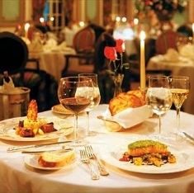
Restaurante/ restaurant

Slide 13
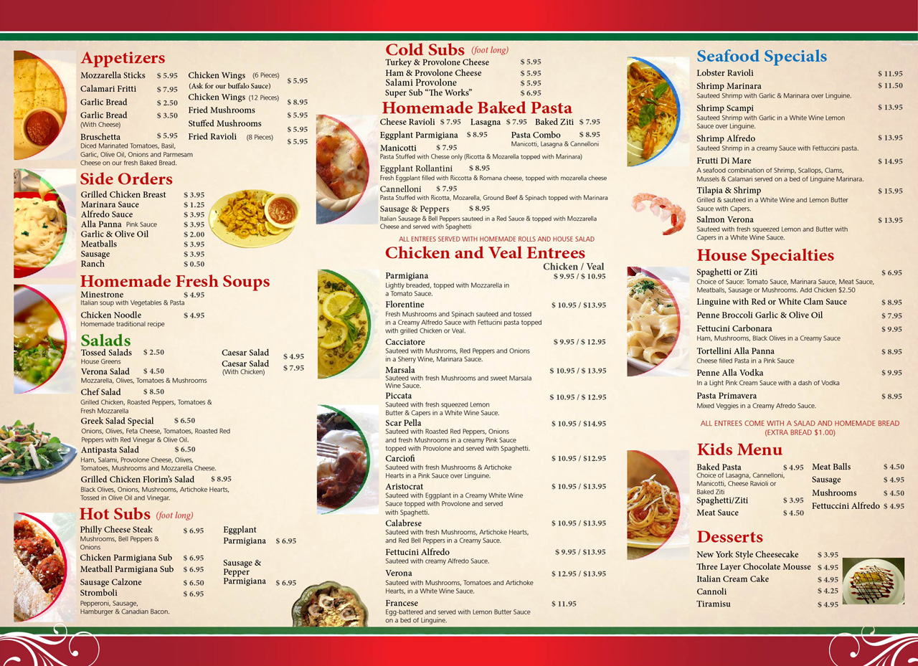
El menú / menu

Slide 14
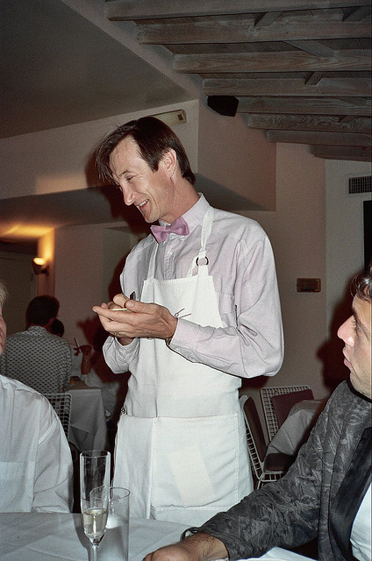
El mesero/ the waiter

Slide 15
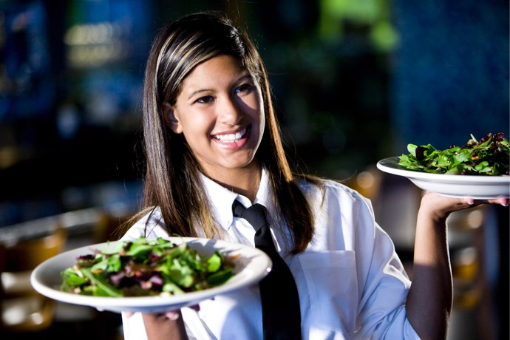
La mesera/ waitress

Slide 16
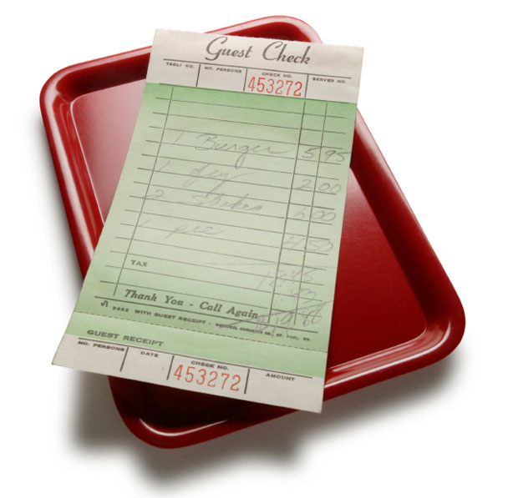
La cuenta / the bill

Slide 17
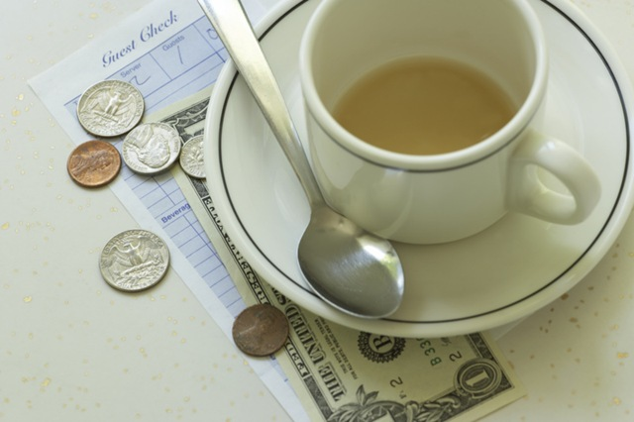
La propina / tip

Slide 18
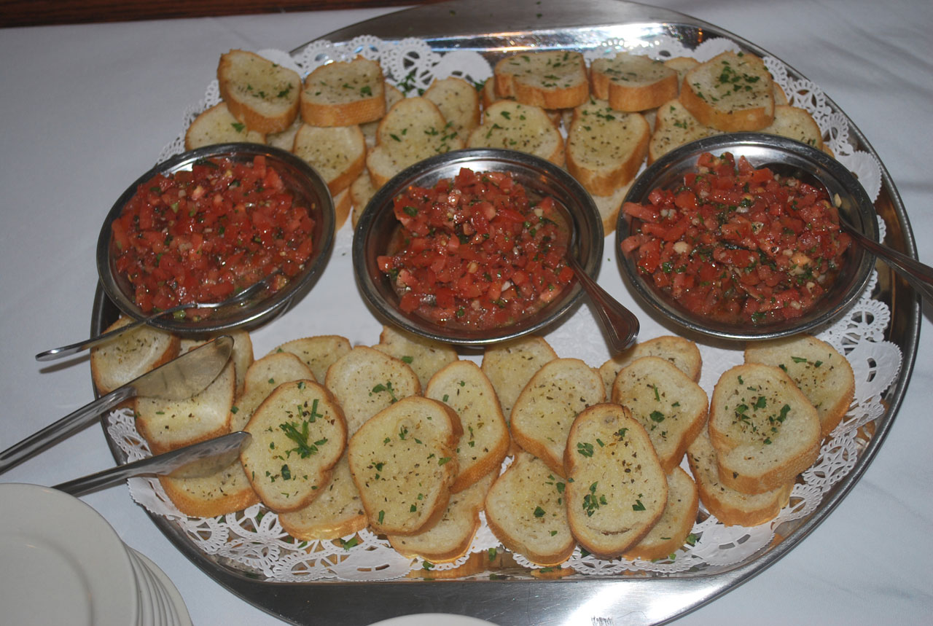
El aperitivo / la entrada / appetizer

Slide 19
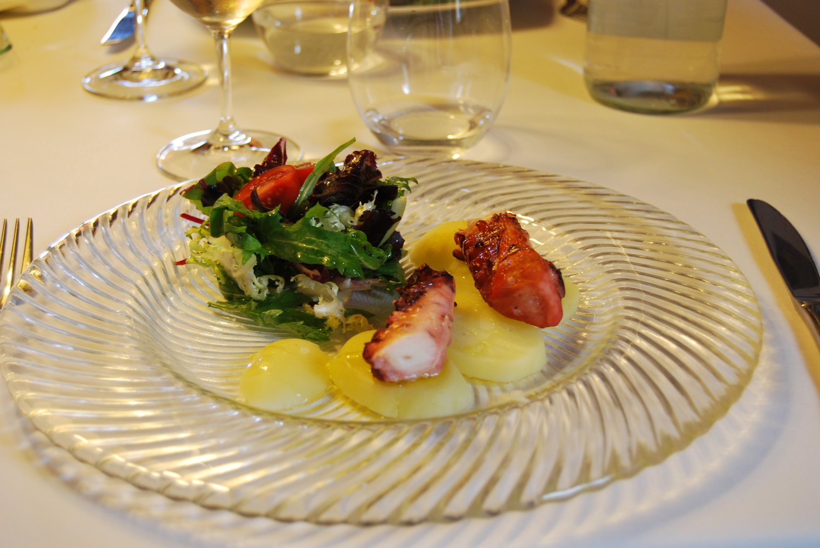
El plato principal/ main dish

Slide 20
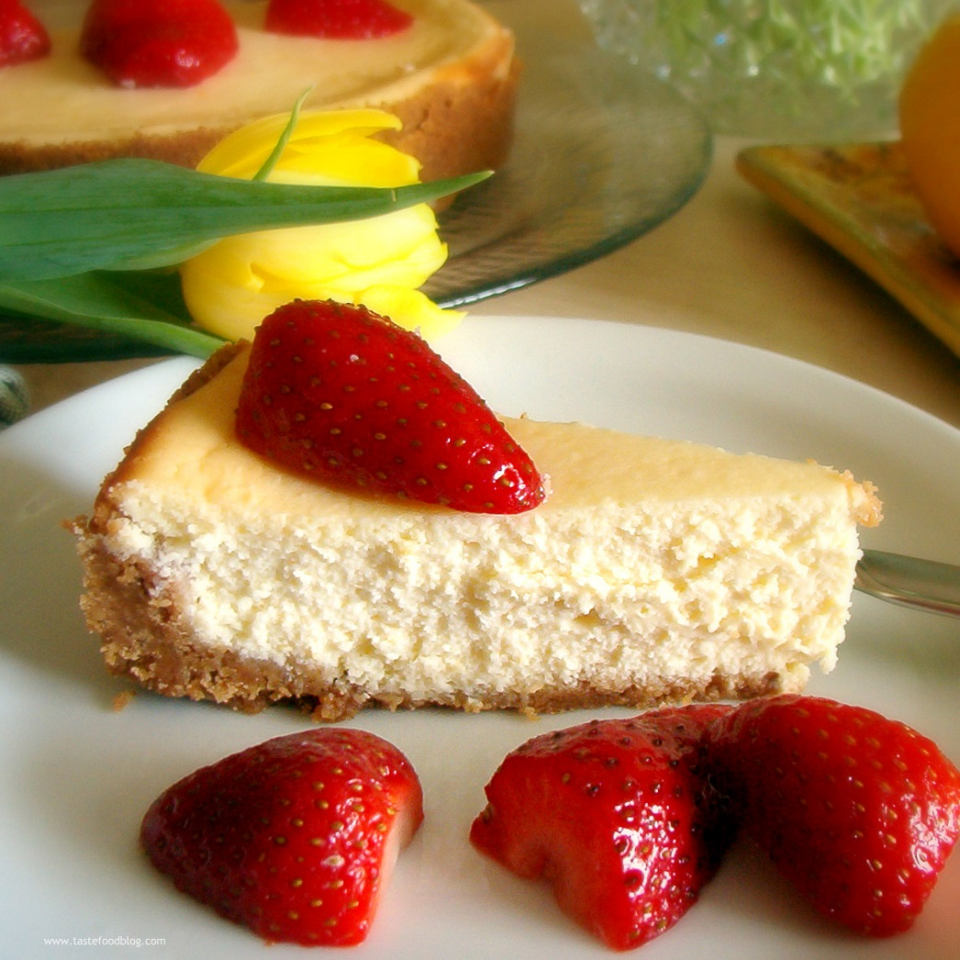
El postre/ dessert

Slide 21

Pedir / to ask for - - ordenar/ to order

Slide 22
Tener hambre / to be hungry
Yo tengo hambre
Tu tienes hambre
El/ella/usted tiene hambre
Nosotros tenemos hambre
Ustedes/ellos/ellas tienen hambre

Slide 23
Tener sed / to be thirsty
Yo tengo sed
Tu tienes sed
El/ella/usted tiene sed
Nosotros tenemos sed
Ustedes/ellos/ellas tienen sed

Slide 24
FUTURO / Going to
Yo voy a + verbo (infinitive)
Tu vas a
El/ella/usted va a
Nosotros vamos a
Ustedes/ellos/ellas van a

Slide 25
Bienvenidos a / Welcome to
Bienvenidos a….
¿Qué desea comer/tomar?
Me gustaría / quisiera….
¿Me puede traer….?
En seguida
¿Algo más?
No puedo comer …
Buen provecho

Slide 26
Que desea tomar? What do you wish to drink?
Yo quiero ______________
Agua
Soda
Refresco
Te
Limonada
leche

Slide 27
¿Qué desea comer? What would you like to eat?
Me gustaria_________ o Quisiera _____________
(I would like)
Pollo con vegetales
Carne asada con frijoles
Tacos con salsa
Sopa de verduras
Una ensalada de pollo

Slide 28
¿Me puede traer? Can you bring me?
Un vaso con agua
Una servilleta
Un refresco
Una coca cola
Un vaso de leche
Un vino
Una cerveza
Una margarita
Un popote (straw)

Slide 29
En seguida/ right away…
Gracias
Muchas gracias
Muy amable

Slide 30
Algo mas? Anything else?
No, es todo, gracias . No, that’s all for now, thanks.
Si, me puede traer tambien.. Yes, can you also bring me _____

Slide 31
No puedo comer / I can’t eat..
Semillas = seeds
carne= meat
Cacahuates= peanuts
Cebollas= onion

Slide 32
Buen provecho/ enjoy your meal
¡Muchas gracias!
¡Gracias!

Slide 33
Como estuvo la comida?
How was the food?
La comida estuvo deliciosa!
rica.
mala.
fria.
de mal gusto.
mas o menos.

Slide 34
stations
Vocabulary: match food name
Reading : The Restaurant
Verbs: conjugate verbs in past : eat, drink, buy, pay, go, order, leave
Arts: make menu with newspaper
Writing: Essay on visiting a restaurant

Slide 35
salida
Yo aprendi acerca de…….

